Slide 1


《时事报告》杂志社
党委中心组学习
www.xingshizhengce.com

Slide 2
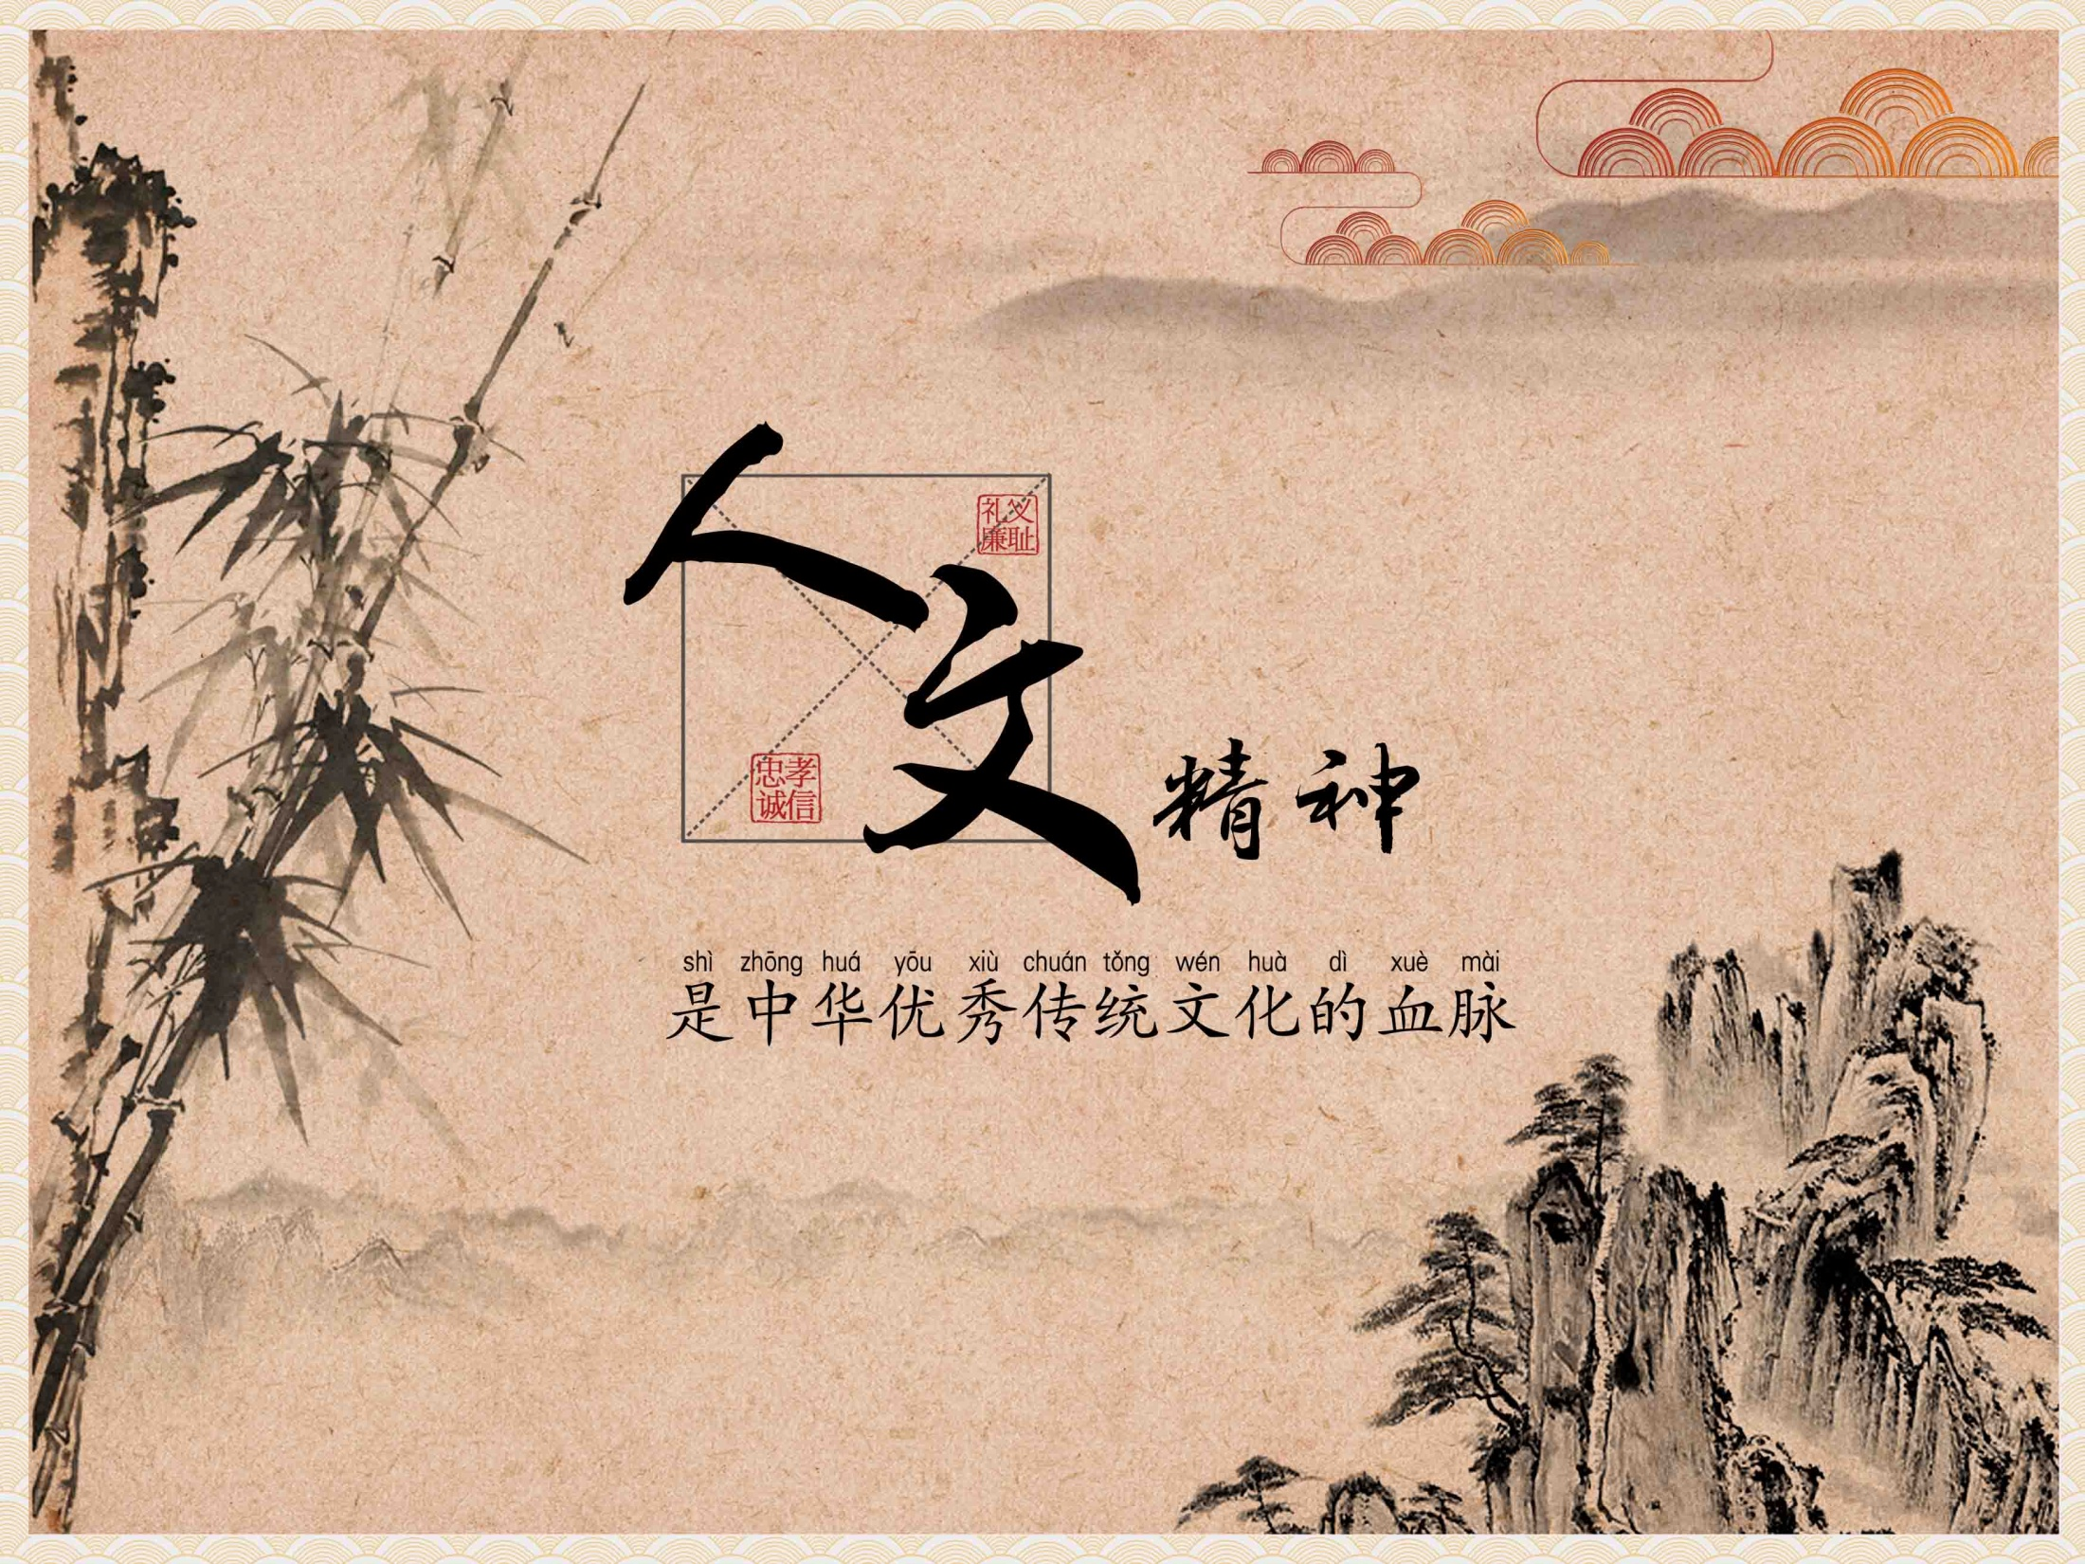


Slide 3


目录
一、处世方法：求同存异、和而不同
二、教化思想：文以载道、以文化人
三、美学追求：形神兼备、情景交融
四、生活理念：俭约自守、中和泰和
五、结论

Slide 4

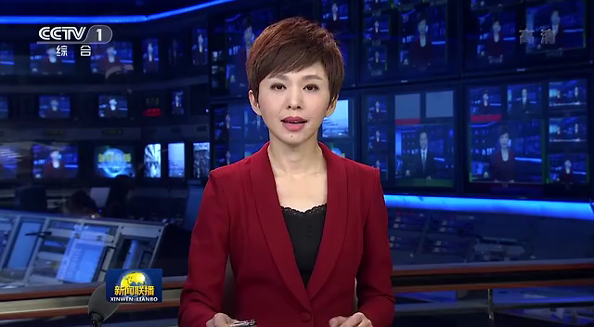
中共中央办公厅、国务院办公厅印发的《关于实施中华优秀传统文化传承发展工程的意见》，第一次以中央文件形式全面部署中华优秀传统文化传承发展工作。

Slide 5


一、处世方法：
求同存异、和而不同

Slide 6


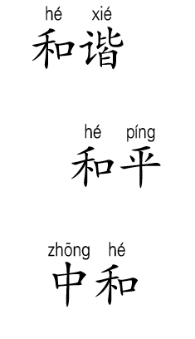
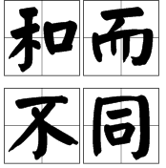
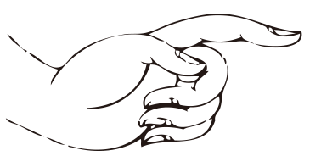
“和”文化可谓中华优秀传统文化图谱中最大的亮色，“和”也是中华优秀传统文化的核心精神之一。

Slide 7



从本质来看，“求同存异、和而不同”讲的是人与人、人与自然、人与社会之间的一种会通方法。
孔子曰：“君子和而不同，小人同而不和”。
“万物负阴而抱阳，冲气以为和”。

Slide 8
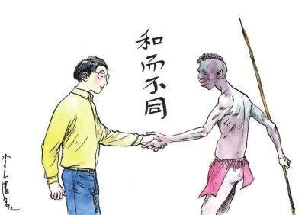
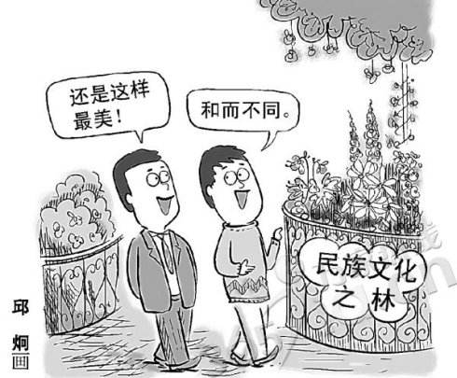
从哲学的角度来看，“和”指涉的就是尊重多样性前提下有差别的同一。

Slide 9
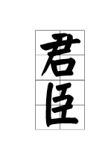

历史上，求同存异与和而不同相互交织，对中国的政治、思想、外交等各个领域都产生了广泛和深远的影响。
晏子：“所谓和者，君甘则臣酸，君淡则臣咸。今据也甘君亦甘，所谓同也，安得为和。”

Slide 10
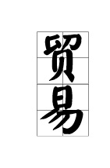
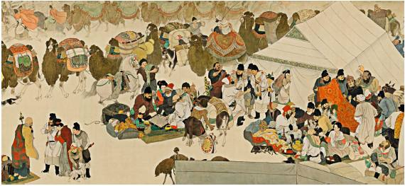
历史上，求同存异与和而不同相互交织，对中国的政治、思想、外交等各个领域都产生了广泛和深远的影响。
自汉朝始中国就频繁地与周边国家进行文字、农耕、陶瓷、纺织等生产生活领域的交流。

Slide 11
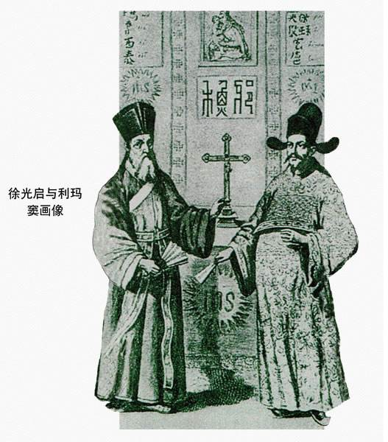
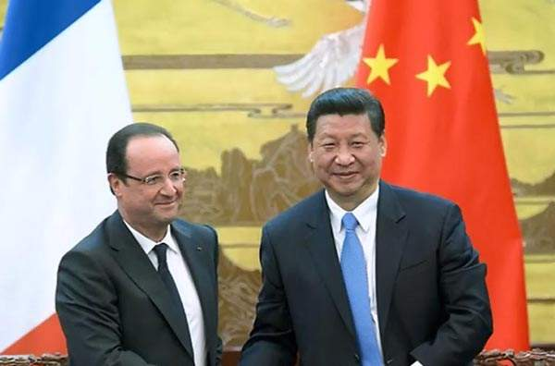
利玛窦：“我仔细研究了中国长达四千年的历史，我不得不承认我从未见到有这类征服的记载，也没听说过他们扩张国界。”
近平总书记在访问欧洲时指出，中国是一只“和平的、可亲的、文明的”狮子。

Slide 12
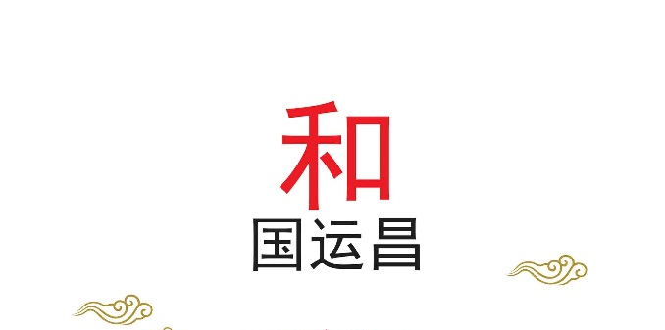
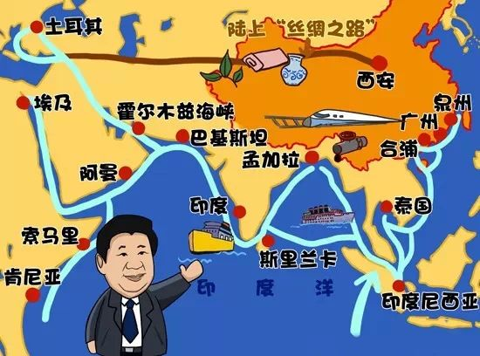
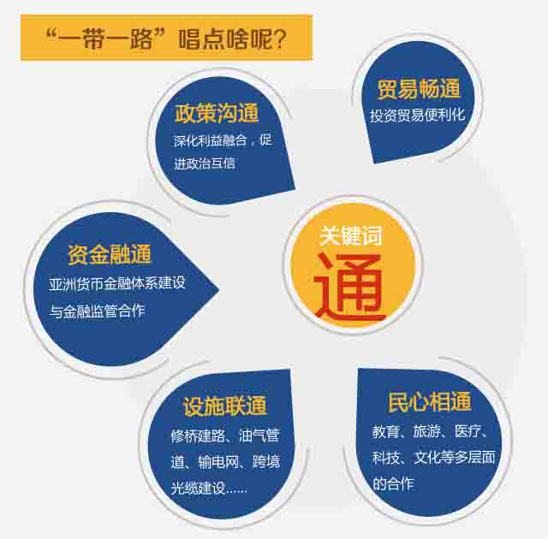
“求同存异、和而不同”所蕴含的当代治国道理是：无论是在对外交往还是对内交流中，当意见不一致时，不能简单以武力解决，而是要鼓励形成相互对话、相互吸收、相互提高的和谐处事风气。

Slide 13
二、教化思想：
文以载道、以文化人

Slide 14
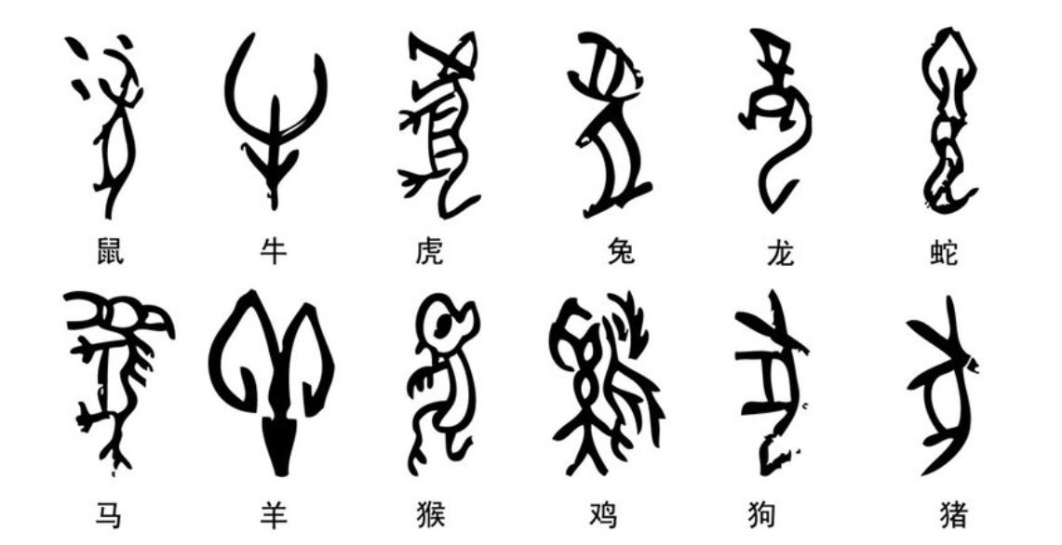
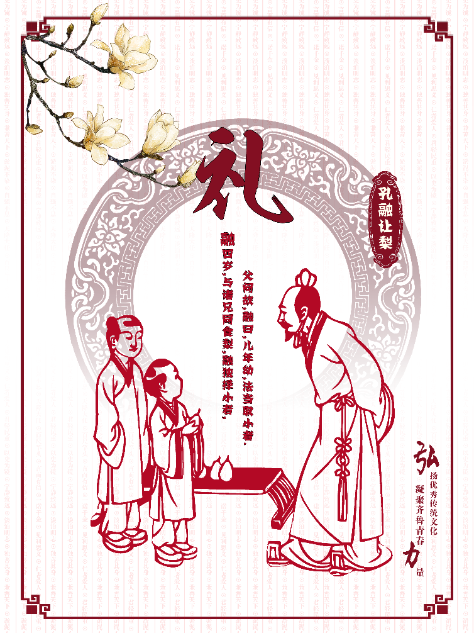
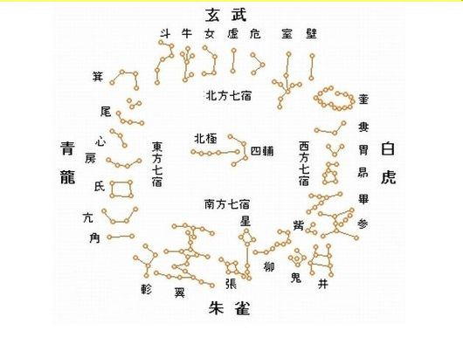
中华文化以其独特的文明进程和文化体系屹立于世
甲骨文
古代天文
古代中国人历来重视文化对自我和社会的教化传道功能

Slide 15
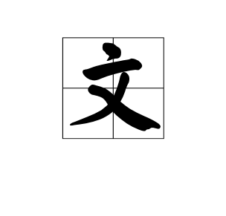
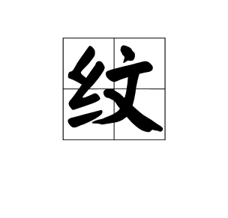



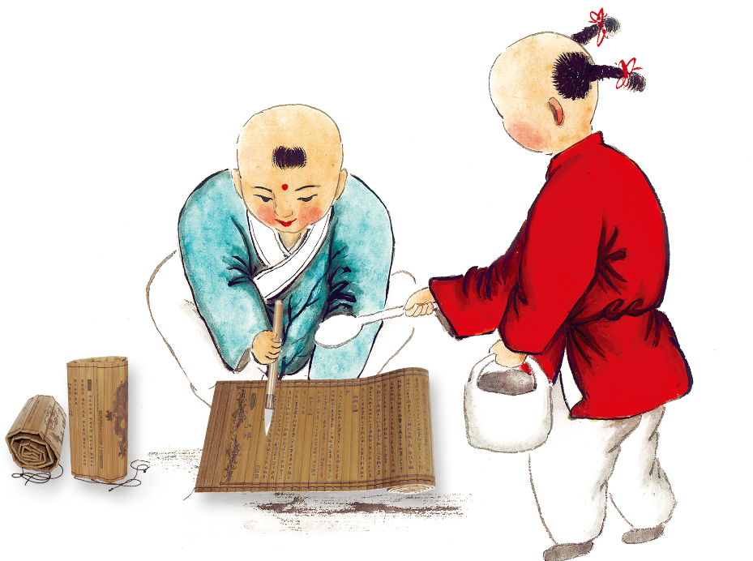


文是“道”的载体。
“物相杂，故曰文”
以
文
教
化
文化教育的载体和目标就是诸子百家学说中的“道”

Slide 16
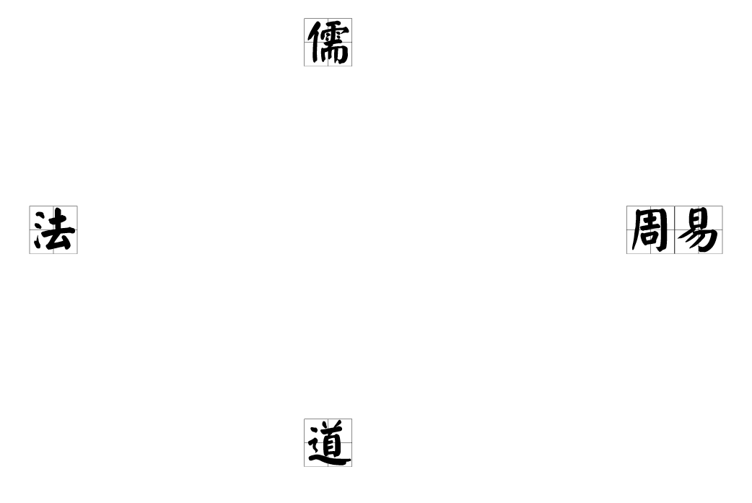


“道”是文的精髓。
礼乐、忠孝
法
术
势
天
地
人
所有学说体系、文化样式的终极指向都是“于道为最高”
自然、无为

Slide 17




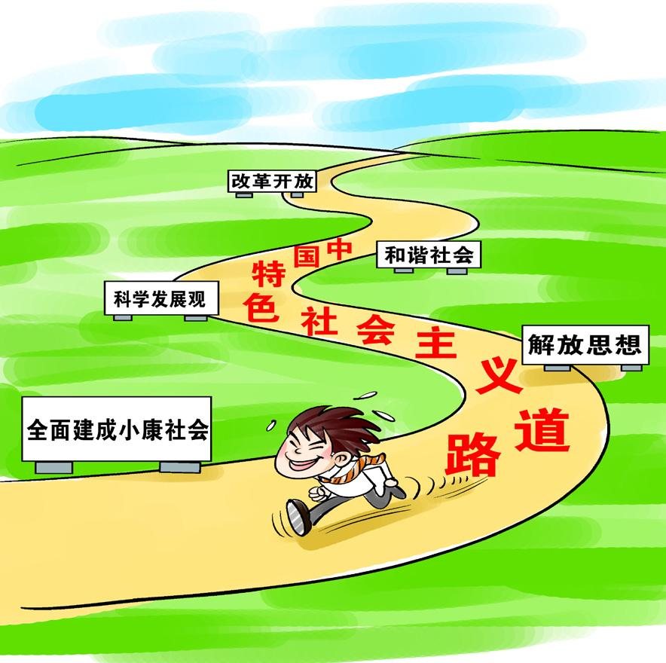


道在很大程度上也代表着世界本体和运行的规律。
道路
伦理道德
和追求
“中国道路”
世界观

Slide 18

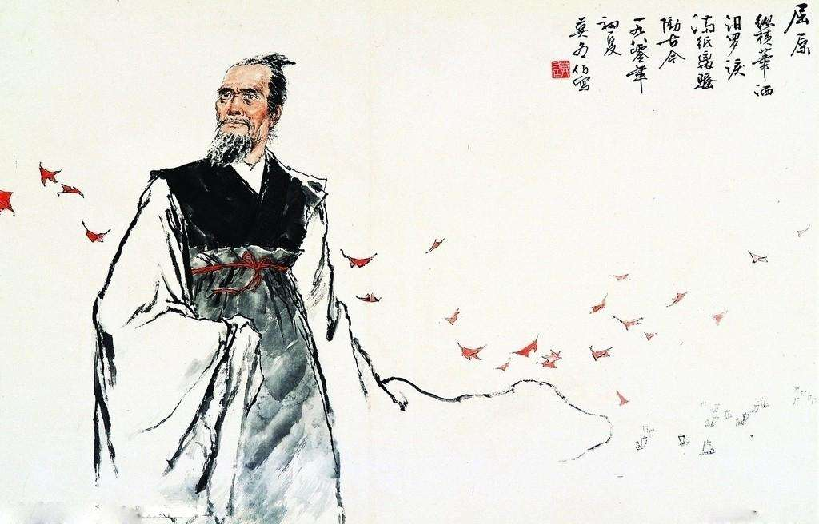
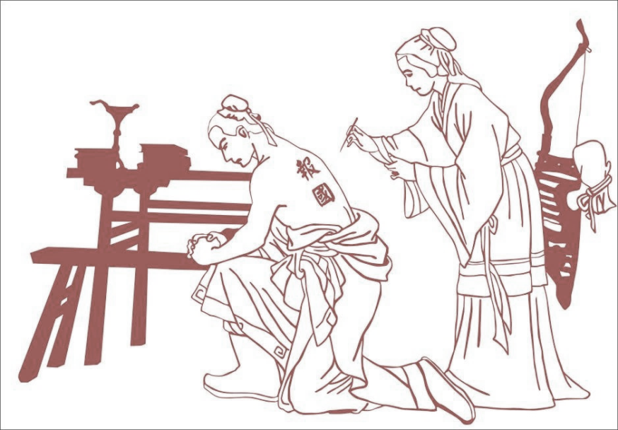
任何文化承载的都是一种价值理念
西方强调
个人利益高于集体
中华民族崇拜的英雄人物无一不具有爱国主义的品格
中华优秀传统文化的核心价值理念是集体主义

Slide 19
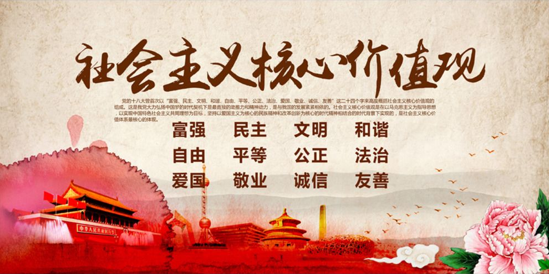
共产主义的理想信念与中华优秀传统文化中的爱国主义精神高度契合，逐渐形成了当代中国所倡导的文化内聚力—社会主义核心价值观。

Slide 20
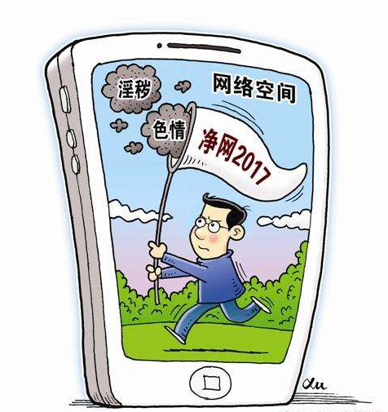
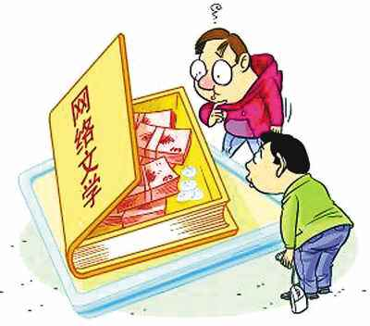
当代文化工作者有责任要以反映时代精神、中国底蕴的优秀文化作品纠偏不良的世风，确保文之“道”的社会主义方向。

Slide 21
三、美学追求：
形神兼备、情景交融

Slide 22

“天人和一”是中华美学精神的哲学起点
外
在
外
在
内
在
形
式
形
式
景
象
景
象
内
容
情
感
中国人一直将自然界与自身视为一体。

Slide 23


儒家学说很早就把“尽善尽美”作为一种审美评价标准。
美
“尽善尽美”实际上指的就是形神兼备，指的是外在形式和内在状态的统一。
善
善
“道”是实与虚、情与理、有限与无限、外形与精神想结合的统一体。
善
善
善
善
善
善
善

Slide 24
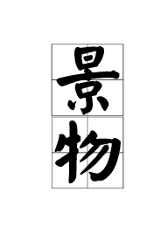
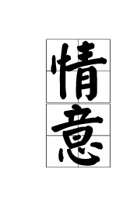
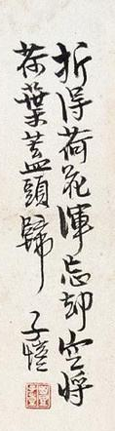
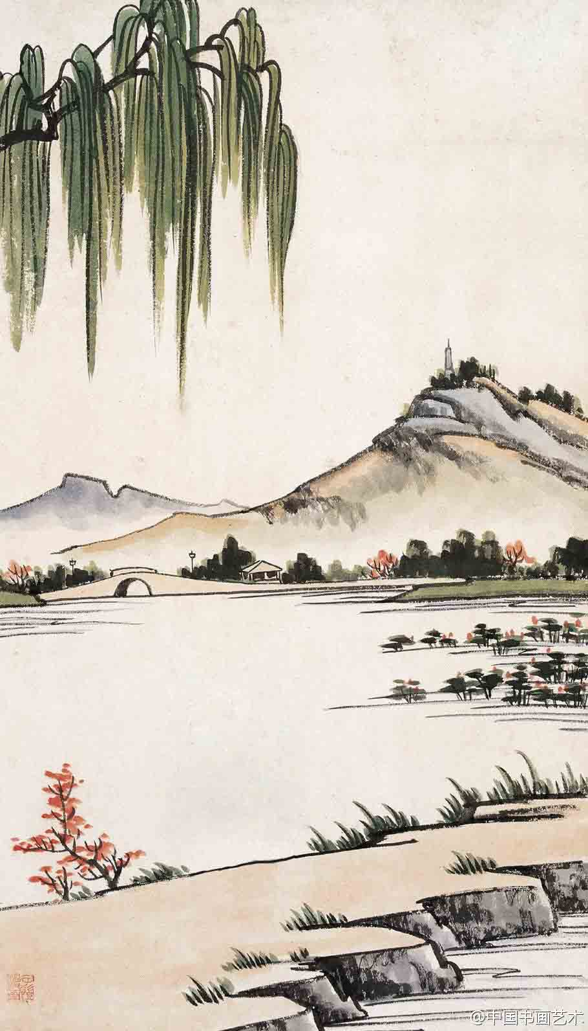
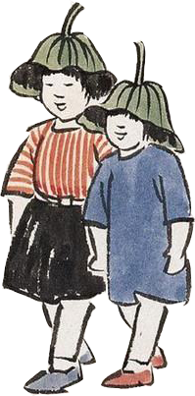
情景交融反映的是中华美学所追求的一种境界。
情景交融的起点是“触物起情”，随后以超功利态度的审美对既有的体验进行再次体验，与审美主体进行再次的碰撞和交流。由此而形成的“心物交感”才是审美感兴，才能导至审美意象和审美意境的生成。

Slide 25
在形与神、情与景的一致性上，中西哲学也有相似之处。
显
隐
西方哲学认为不在场是在场、隐蔽是显现的原因。
显

Slide 26


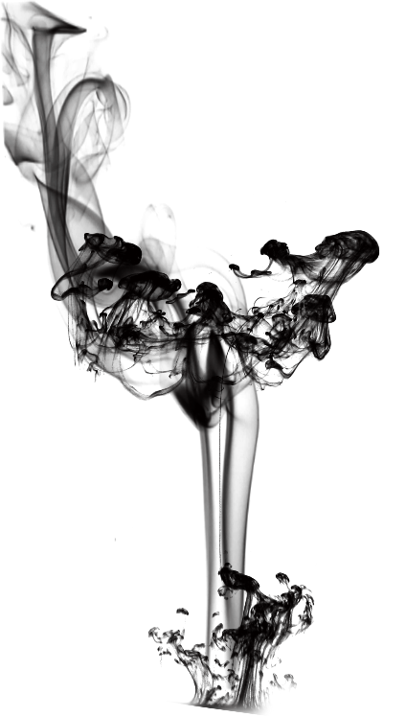




在形与神、情与景的一致性上，中西哲学也有相似之处。
中国古典诗词的独特审美蕴含就是从“字词”的（在场）事物联想到“字词之外”的（不在场）事物。
不同的是，中华美学较西方美学更为强调形神一致和情景交融。

Slide 27
四、生活理念：
俭约自守、中和泰和

Slide 28
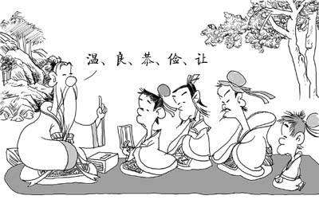
勤俭历来是中华民族的优秀传统
在儒家文化中，孔子就将“俭”作为评判君子的重要标准。

Slide 29
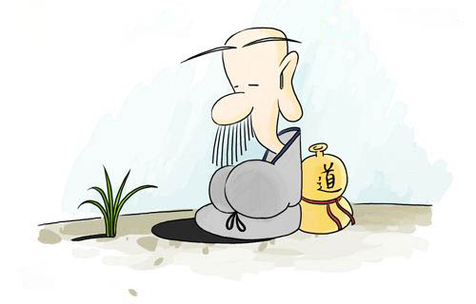
勤俭历来是中华民族的优秀传统
在道家的生活理念中，俭不仅具有节俭的意思，还具有简易、简化的意思。

Slide 30
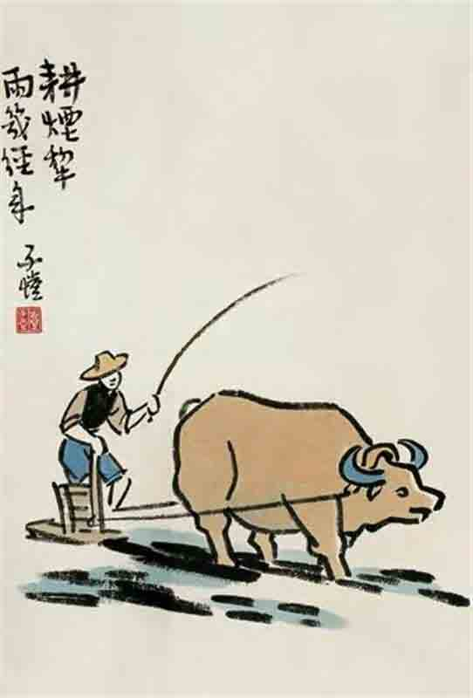
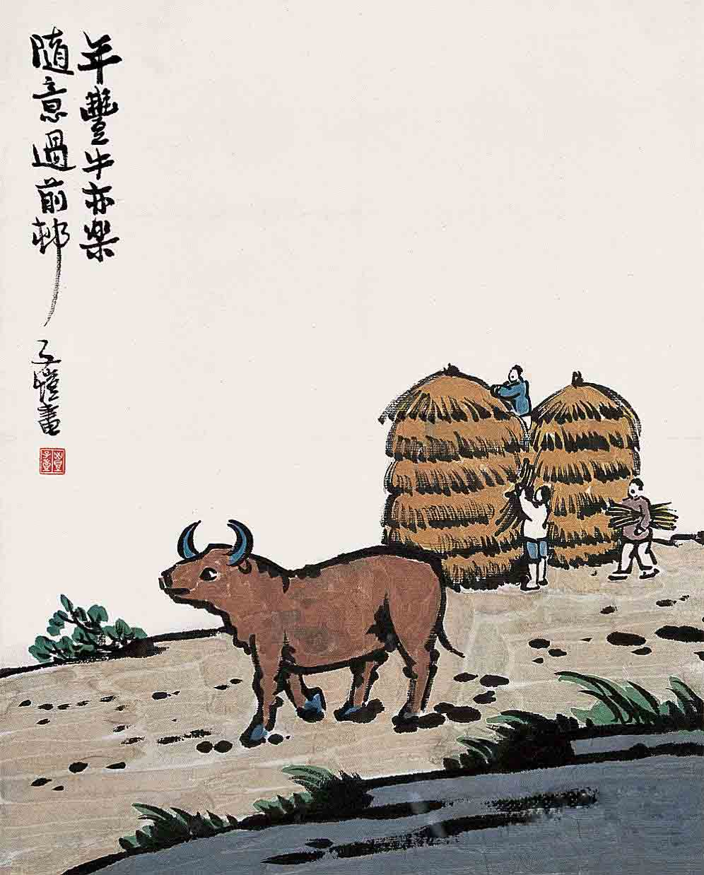
“俭约自守、中和泰和” 与农业社会的生产方式根本相关的。
在古代农业社会，人们生产力水平较低，没有过多的剩余产品可以分配，因而逐渐形成了俭约自守的生活理念。人们在从自然中索取生产、生活资料时，形成人对自然的敬畏，人与他人协同合作的文化传统。

Slide 31
中和泰和
喜、怒、哀、乐之未发，谓之中

Slide 32
中和泰和
喜
怒
哀
乐
发而皆中节谓之和
“中”是大本，“和”是达道，二者相互统一。

Slide 33
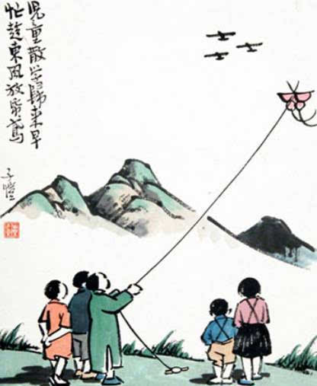
中和泰和
泰和本指天地间的自然冲和之气。亦有太平之意。
中和泰和指的也是人与外部世界的和谐共处、互相助益的生活理念。

Slide 34
五、结论

Slide 35
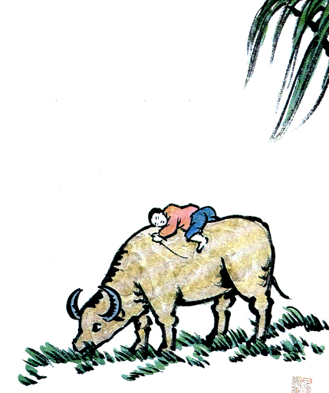
如果对中华人文精神作一概括，可以归纳为下列几个方面：
第一，中华人文精神，以伦理道德为核心价值，追求真、善、美的完整统一，注重事物的整体思考和万事万物的密切联系，强调人与人、人与社会、人与自然的和谐共生。

Slide 36
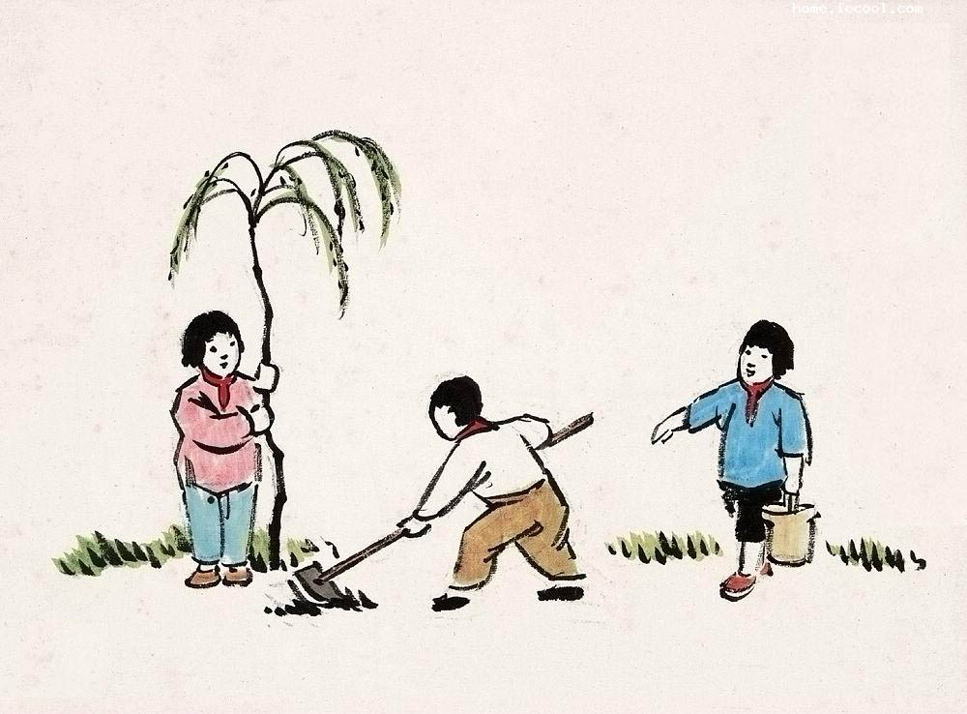
如果对中华人文精神作一概括，可以归纳为下列几个方面：
第二，中华人文精神向来强调责任意识、奉献精神、合作理念。

Slide 37
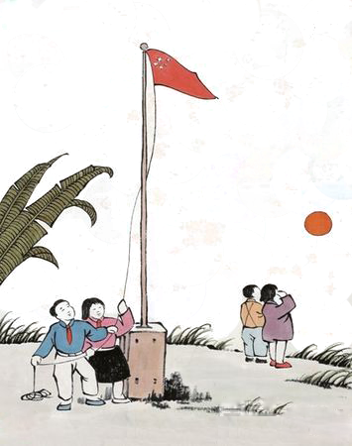
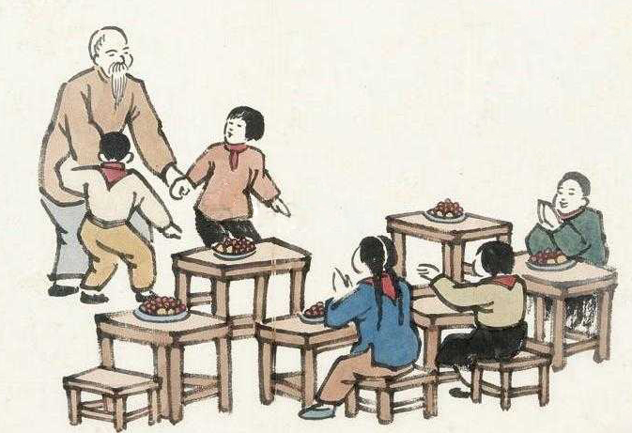
如果对中华人文精神作一概括，可以归纳为下列几个方面：
第三，中华人文精神向来重视善良的秉持、孝悌的恪守和礼义的遵从；向来鼓励勤勉、求实与创新；向来崇尚“己所不欲，勿施于人”的道德原则；向来尊敬“天下兴亡，匹夫有责”的爱国情怀等。

Slide 38
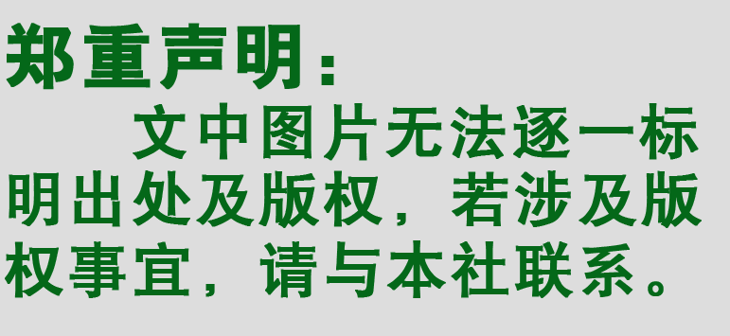

Slide 39
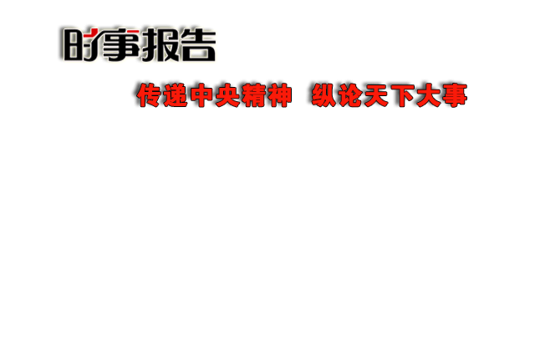
《时事报告》杂志是中央宣传部主管的时政月刊，是广大党员干部以及宣传、教育工作者认识、把握国内外形势政策、做好宣传教育工作的必备学习资料。
供各级领导干部讲形势、作报告和公开选拔、竞争上岗，大中专院校和中学思想政治课教师讲授形势与政策课和时事课，参加公务员考试以及关心国内外形势的读者使用。
《时事报告》杂志社
形势与政策课专用
www.xingshizhengce.com

Slide 40
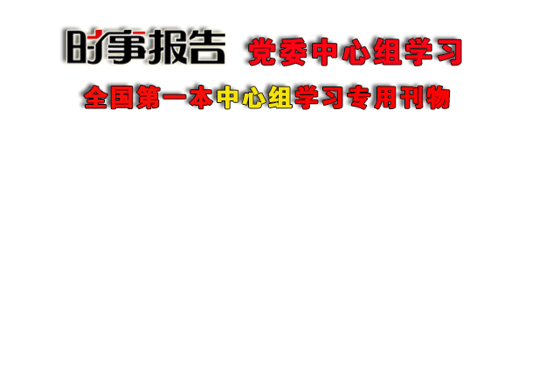
《时事报告》杂志社
形势与政策课专用
为各级党委中心组成员提供最权威、最系统、最及时、最有用的专用学习材料，是筹备中心组学习的好助手，也是党员干部学习的好老师。
www.xingshizhengce.com

Slide 41
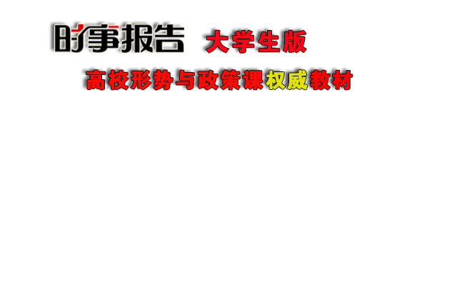
《时事报告》杂志社
《时事报告大学生版》是受教育部社科司和思政司委托，中宣部《时事报告》杂志社编辑出版，专供高校形势与政策课使用的权威教材。
每学年两期，分别于每学期开学前出版。
形势与政策课专用
www.xingshizhengce.com

Slide 42
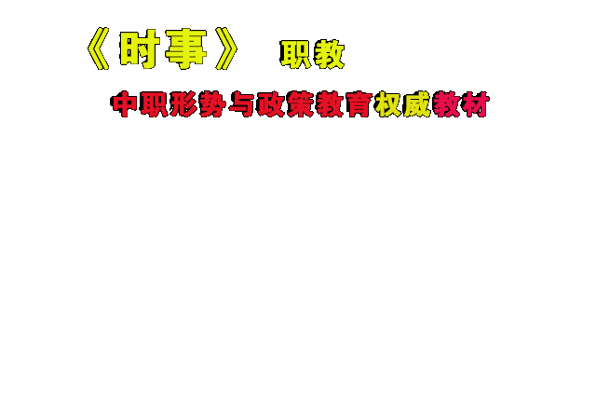
《时事报告》杂志社
教育部职业与成人教育司委托，中宣部《时事报告》杂志社编辑出版的全国中职院校形势与政策教育唯一指定教材。
紧密结合中职院校德育课特点，解读政策、分析形势，传达就业信息，介绍行业发展与动态，帮助学生开拓眼界、提升素质。被誉为“填补空白的权威教材”。
形势与政策课专用
www.xingshizhengce.com

Slide 43
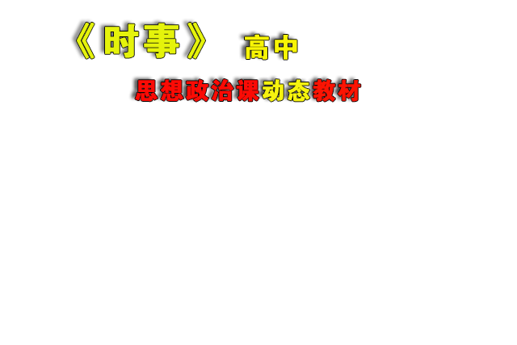
《时事报告》杂志社
《时事》高中版是教育部基础教育司委托，中宣部《时事报告》杂志社编辑出版的中学时事教育教学的专用教材。
紧密配合高中思想政治课教学，针对经济社会发展中的热点难点问题，为高中生答疑解惑，提供系统的高考时事复习资料。
形势与政策课专用
www.xingshizhengce.com

Slide 44
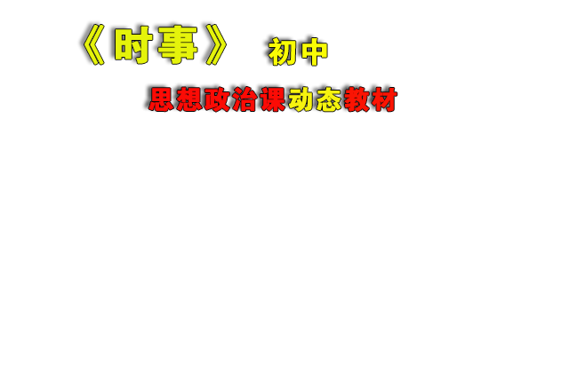
《时事报告》杂志社
教育部基础教育司委托，中宣部《时事报告》杂志社编辑出版的中学时事教育教学的专用教材。
根据教育部《思想品德》课新课标要求，深入浅出地宣传解读党和政府方针政策的新思路、新举措、新亮点；被政治教师誉为“动态教材”。
形势与政策课专用
www.xingshizhengce.com

Slide 45

《时事报告》杂志社
以介绍时事为主线，贴近小学生的认知特点，以图文并茂的形式，通俗易懂的文笔，向广大小学生介绍国家改革开放的成就和国内外热点，集时政性、知识性、趣味性为一身，为小学生了解时事、开阔眼界、增长知识提供了专门的动态教材。
形势与政策课专用
www.xingshizhengce.com

Slide 46

《时事报告》杂志社
形势与政策课专用
www.ssbgzzs.com

